Slide 1
স্বাগতম

Slide 2
শাকিল আহমেদ
সহকারি শিক্ষক, ICT.
লতিফপুর একতা উচ্চ বিদ্যালয়
মির্জাপুর, টাংগাইল।
আইসিটি
৭ম শ্রেণি

Slide 3
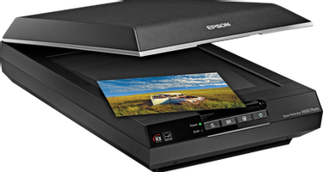
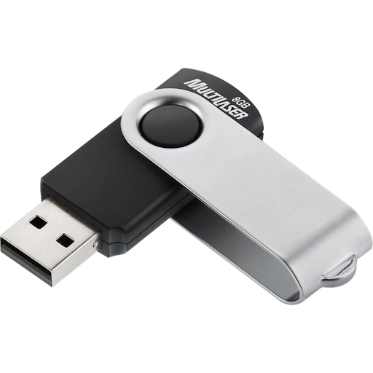
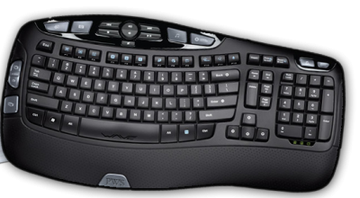
ছবিগুলি দেখি

Slide 4
আজকের পাঠ ইনপুট ডিভাইস

Slide 5
শিখনফল
এই পাঠ শেষে শিক্ষার্থীরা-
১.ইনপুট ডিভাইস কি উল্লেখ করিতে পারবে।
২.মাউস কি কাজ করে তা বর্ণনা করিতে পারবে।
৩.কীবোর্ড সর্ম্পকে ব্যাখ্যা করতে পারবে।

Slide 6
পেন ড্রাইভ
মাউস

Slide 7
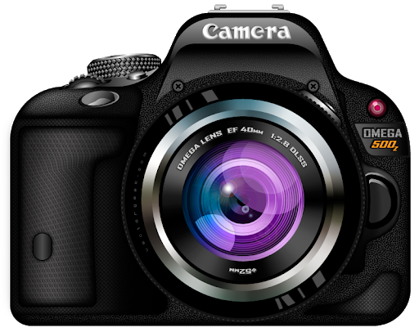
মাইক্রোফোন
ডিজিট্যাল ক্যামেরা
স্ক্যানার

Slide 8
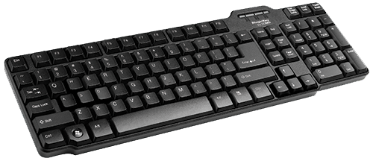
কী বোর্ড

Slide 9
একক কাজ
নিন্মের ডিভাইস গুলোর নাম লিখ।

Slide 10
মুল্যায়ন
১ মাউস এর কাজ কি?
২. কী বোর্ড কোন ধরনে ডিভাইস?

Slide 11
বাড়ির কাজ
মাউস ও কীবোর্ডের কাজের একটি অভিন্ন তালিকা তৈরি কর।

Slide 12
ধন্যবাদ

